Slide 1
САОСП
Лекция №11
Организация создания временных зданий и сооружений на строительных площадках

Slide 2
Вопросы:
1.Временные здания.
2.Расчет объемов строительства временных зданий
3.Проектирование бытовых городков на строительной площадке
4.Ограждение строительной площадки

Slide 3
1.Временные здания.
1.1 Классификация временных зданий.
Временными зданиями называют надземные подсобно-вспомогательные и другие объекты, необходимые для обслуживания производства строительно-монтажных работ.
Временные здания сооружают только на период строительства.
Стоимость временных зданий является одной из основных статей затрат на временное строительное хозяйство, и сокращение их является важной задачей при проектировании СГП.
На крупных объектах проектируется опережающее возведение отдельных зданий постоянного типа, которые временно переходят в распоряжение строителей.
Для временных нужд используются также здания, подлежащие сносу может быть целесообразным при небольших затратах.
По назначению временные здания делят на производственные, складские, административные, санитарно-бытовые, жилые и общественные.

Slide 4
К производственным зданиям относят:
различные мастерские (ремонтно-механические, арматурные, опалубочные, сантехнические);
механизированные установки (бетонорастворные, асфальтовые);
объекты энергетического хозяйства (трансформаторные подстанции, котельные);
объекты транспортного хозяйства (гаражи, депо, профилактории).
К складским-склады отапливаемые и холодные, кладовые и навесы.
К административным- конторы начальника участка, прораба, диспетчерские и др.
К санитарно-бытовым:
гардеробные;
помещения для сушки одежды;
душевые;
столовые и буфеты;
здравпункты и др.
К жилым и общественным зданиям:
общежития;
магазины;
столовые;
бани;
клубы и др.
По конструктивному решению, методам строительства и эксплуатации временные здания могут быть неинвентарными, сооружаемыми в расчете на однократное использование, и инвентарными, т.е. рассчитанными на многократную перебазировку и использование на различных объектах.
Применение инвентарных зданий заводского изготовления для временных целей – основное решение в организации строительного хозяйства.

Slide 5
2.Расчет объемов строительства временных зданий.
Объемы временного строительства рассчитывают отдельно для определения потребности в административных и санитарно-бытовых зданиях, возводимых непосредственно на строительной площадке, и жилой площади поселка.
Потребность строительства в административных и санитарно-бытовых зданиях определяют из расчетной численности персонала.
На стадии ПОС число работников определяют через выработки или по укрупненным показателям, а на стадии ППР – исходя из КП (СГ) и график движения рабочей силы.
Удельный вес различных категорий работающих (рабочих, ИТР, служащих, МОП, ПСО) принимают в расчетных нормативах для конкретной строительной отрасли.
Для ориентировочных расчетов можно пользоваться следующими данными: рабочие – 85%, служащие – 12%, МОП и пожарно-сторожевая охрана – 3%; в том числе в первую смену рабочих – 70%, остальные категории – 80%.
Расчет площадей санитарно-бытовых помещений производят по этапам строительства с учетом динамики движения рабочей силы на каждом этапе.
Комплекс помещений должен быть рассчитан на всех рабочих, занятых в строительстве, включая субподрядные и наладочные организации. Площади административно- бытовых помещений принимают на стадии ПОС по нормативам. Нормы регламентируют минимальную потребность в площади. Окончательное решение принимается по данным реальных проектов. При разработке ППР инвентарные здания рассчитывают по их паспортным данным.

Slide 6
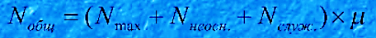
Состав и площади временных мобильных зданий и сооружений определяют на момент максимального разворота работ на строительной площадке по расчётной численности работников, занятых в одну смену по общему количеству работающих (N общ).
Основой для определения расчётной численности работников на строительной площадке является максимальное количество рабочих основного производства, занятых в одну смену Nmax
Где Nнеос - численность рабочих не основного производства принимается в размере 20% от количества рабочих, принятого по графику;
Nслуж - количество служащих, включая специалистов, в одну смену принимается в размере 11 - 14% от суммарной численности основного и не основного производства;
μ - коэффициентом учета работников = 1.06 (из которых 4% - работники, находящиеся в отпуске, 2% - невыходы по болезни).Численность женщин принимается равной 20% от общего числа

Slide 7
Основные правила проектирования временных зданий и сооружений.
Временные здания должны размещаться таким образом, чтобы обеспечивались безопасные и удобные подходы к ним для рабочих и максимальная блокировка зданий между собой.
Временные здания необходимо приближать к действующим коммуникациям в следующем порядке: - к канализационным, водоснабжению, электроснабжению;
- телефонизации и радиофикации.
Санитарно-бытовые и административные здания, а также подходы к ним следует располагать вне опасных зон действия строительных машин, механизмов и транспорта.
Бытовые помещения следует располагать на расстоянии не менее 50 м и с наветренной стороны господствующих ветров по отношению к объектам, выделяющим пыль, вредные газы и пары (бункеры, растворобетонные установки и др.).
Санитарно-бытовые помещения в виде «городков» следует размещать вблизи входов на строительную площадку с тем, чтобы рабочие могли пользоваться ими до и после работы, минуя рабочую зону.
Гардеробные, умывальные, душевые, помещения для сушки одежды и обеспыливания, столовые можно размещать в одном здании (блоке), обеспечив сообщение между ними.
При размещении этих помещений в вагончиках или контейнерах их располагают рядом и по возможности блокируют. Гардеробные предназначаются для хранения уличной, домашней и рабочей одежды.
Предпочтительнее закрытое раздельное хранение чистой и рабочей одежды в двойных шкафчиках. Блоки шкафов следует устраивать с проходами между рядами шириной не менее 1 м, а при устройстве сидений в проходах – не менее 1,5 – 1,7 м.

Slide 8
Помещения для обеспыливания спецодежды выполняются из расчета на наиболее многочисленную смену только для работающих в условиях выделения большого количества пыли (при работе в растворобетонных узлах, размоле строительных материалов и т. п.).
Помещения для личной гигиены женщин устраиваются при общем количестве работающих женщин более 15 человек.
В соответствии с нормами медицинского обслуживания при количестве работающих 300 – 800 человек должен быть предусмотрен фельдшерский пункт, а при количестве работающих 800 – 2000 человек – врачебный пункт.
Медицинские пункты следует располагать в одном блоке с бытовыми помещениями, соблюдая при этом предельное расстояние от них до наиболее удаленных рабочих мест 600 – 800 м. Медпункт должен быть обеспечен подъездом для автомобильного транспорта.
Уборные со смывом следует располагать около канализационных колодцев. При отсутствии смывной канализации используются передвижные уборные с герметическими емкостями. Уборные с выгребными ямами можно устраивать только с разрешения органов санитарного надзора.
Противопожарные разрывы между постоянными и временными зданиями и сооружениями, а также между складами и зданиями (сооружениями) должны приниматься согласно требований правил пожарной безопасности.
На строительном генеральном плане должны быть показаны габариты временных зданий; их привязка в плане; места подключения коммуникаций к зданиям или сооружениям.
В экспликации временных зданий и сооружений необходимо указать: номер временного здания; размер в плане, объем в натуральных измерителях, м2, м3; марку и конструктивную характеристику.

Slide 9
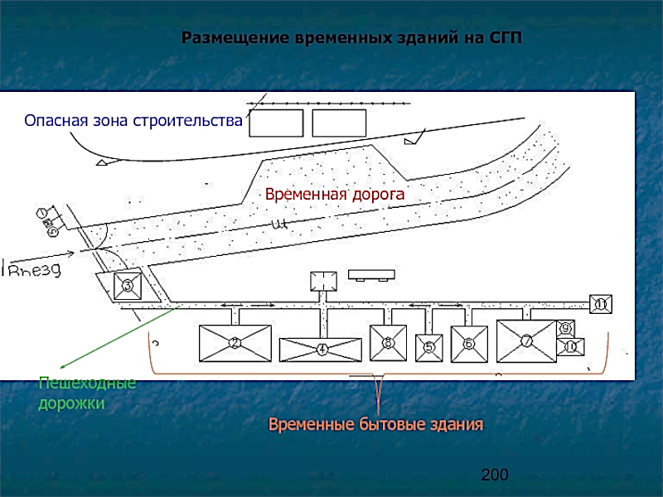
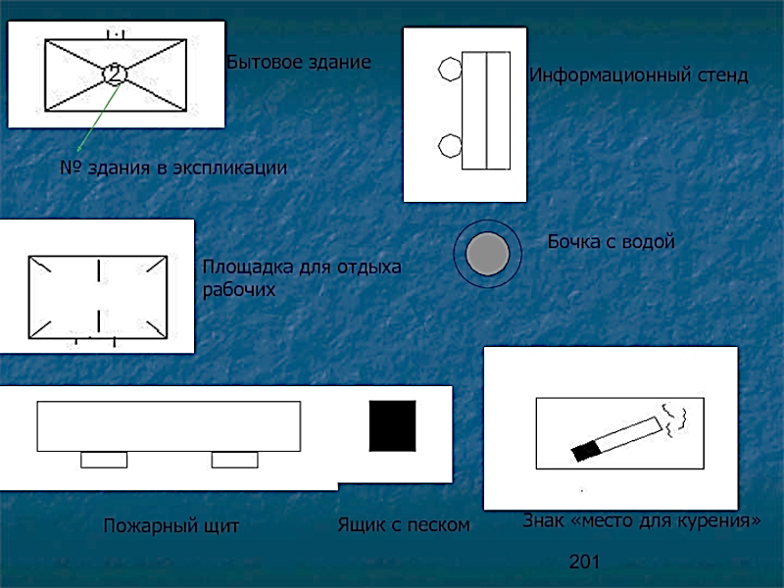

Slide 10
Жилые поселки для строителей строят в неосвоенных или малонаселенных местах.
В этих случаях своевременное строительство жилья и предприятий коммунально-бытового и культурного обслуживания является решающим фактором, определяющим темпы и сроки строительства.
Объемы жилищного строительства устанавливают на основе расчета количества работающих и других категорий жителей поселка.
Численность строительно-монтажных кадров берут из графика или по укрупненным показателям. годового на 1 млн. руб объема СМР по нормативам.
В энергетическом строительстве используют инвентарные поселки на 400-500 человек.
Кроме жилых домов в поселке должны быть построены культурно-бытовые и коммунальные предприятия, учреждения и др. объекты инфраструктуры.
Большой мобильностью обладают передвижные поселки на базе автофургонов и железнодорожных вагонов, используемых ПМК и мостопоездами.
Инвентарные временные здания.
Инвентарные здания по степени мобильности и конструктивному решению можно классифицировать на следующие типы: сборно-разборные, контейнерные и передвижные.
Здания сборно-разборного типа конструктивно могут быть решены как каркасно-панельные или панельные.
Достоинства их – относительно небольшая первоначальная стоимость и возможность монтажа зданий любой площади и конфигурации.
К недостаткам относят значительные по сравнению с контейнерами и передвижными зданиями затраты труда и времени на сборку и демонтаж, а также на устройство фундаментов.

Slide 11
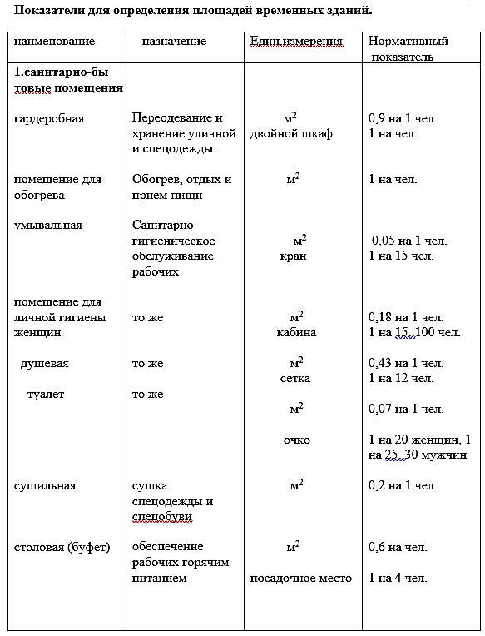
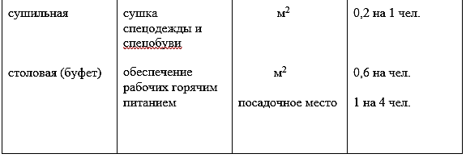
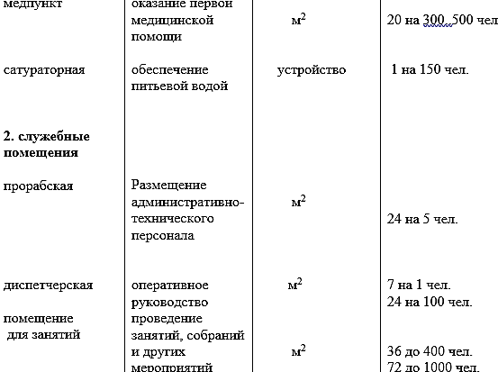

Slide 12
Каркасно-панельные здания применяют в основном для размещения объектов производственного и реже бытового назначения (столовые, клубы).
В объемно-планировочном отношении они аналогичны одноэтажным промышленным корпусам и имеют один или несколько пролетов от 4,5 до 18 м, высоту от 3 до 7,8 м, оборудуются кранами грузоподьемностью до 10 т.
Несущий каркас выполняют обычно из металла, реже из дерева или железобетона. Ограждающие конструкции – навесные или самонесущие стеновые панели и кровельные плиты. В зависимости от теплового режима помещений ограждение может быть утепленным или холодным.
Ограждающие конструкции в УТС дифференцированы по районам с учетом климатических условий и целесообразности применения тех или иных материалов.
Панельно- разборные здания имеют меньшие пролеты по сравнению с каркасными, и поэтому их применение для промышленных целей ограниченно. В таких зданиях размещают в основном бытовые, административные помещения или небольшие склады.
Здания выполняют обычно из деревянных щитов, причем наружные щиты каркасные с заполнением эффективным утеплителем.
Основным элементом унифицированных типовых секций сборно-разборного типа является звено, состоящее из стеновых щитов, двух кровельных и двух щитов пола, соединенных между собой.

Slide 13
Контейнерные здания представляют собой объемно-пространственную конструкцию, состоящую из одного или нескольких блоков-контейнеров.
Конструктивно контейнеры могут быть каркасные, панельные и смешанного типа. Каркасные контейнеры состоят из несущего каркаса и ограждающих конструкций, выполненных в виде навесных панелей или обшивки с заполнением эффективным утеплителем.
Одиночные контейнеры используют под санитарно-бытовые, административные, жилые и складские помещения, а также инструментальные кладовые – раздаточные и небольшие ремонтные мастерские. В некоторых организациях жилищного строительства с высокими темпами работ они стали основным типом временных зданий.
Контейнеры оборудуются электроводяным или электровоздушным отоплением, имеют сушилки с вытяжкой, двойные шкафы для чистой и рабочей одежды.
Интерьер помещения решен с использованием высококачественных отделочных материалов (бумажно-слоистых пластиков, моющихся обоев, декоративной пленки).
Такие бытовые помещения площадью 18 м² предназначены для размещения 16 рабочих.
Блокируемые контейнеры используют в тех случаях, когда необходимо или целесообразно иметь помещения больших площадей:
- столовые, клуб, раздевалки, производственные помещения и т.п.

Slide 14
Здания передвижного типа состоят из кузова и ходовой части, жестко соединенных друг с другом. Здания этого типа в наибольшей мере отвечают требованию мобильности. Трудозатраты на ввод их в эксплуатацию после перебазировки минимальны. В то же время этот тип временных зданий является наиболее дорогим.
Автофургоны применяют в качестве жилых, бытовых, административных, производственных и складских помещений на объектах с небольшой продолжительностью работ или в качестве промежуточного решения временных зданий в начальный период строительства.
Применение зданий контейнерного и передвижного типов позволяет решить задачу улучшения производственных условий персонала строительных организаций.
3.Проектирование бытовых городков на строительной площадке.
Бытовые городки – современная и эффективная форма санитарно-бытового обслуживания непосредственно на объектах.
Понятие обслуживания включает не только наличие комфортабельных бытовых помещений, но и набор удобств и услуг.
Такие городки выполняются в виде набора контейнерных одно- и двухэтажных зданий, размещаемых на тщательно подготовленных площадках, и обслуживаются специализированными подразделениями

Slide 15
Порядок проектирования:
Определяют необходимый объем временного строительства по годам с учетом назначения зданий;
Выявляют возможность и целесообразность использования для нужд строительства существующих и опережающих для возведения проектируемых зданий;
Определяют номенклатуру и площади временных зданий и сооружений, подлежащих сооружению по годам строительства.
При проектировании СГП в составе ПОС определяют площадки для городка, схему размещения зданий и способы обеспечения их электроэнергией, водой и другими коммуникациями.
При проектировании СГП в составе ППР уточняют набор зданий конкретно по типу, производят их привязку, а также уточняют способы подключения их к коммуникациям
Состав и размещение городков.
Бытовые городки сооружают до начала производства основных СМР на объектах. Площади санитарно-бытовых помещений принимают по этапам строительства с учетом динамики движения рабочей силы на каждом этапе.
Комплекс помещений должен быть подобран для всех рабочих, занятых на стройплощадке, включая рабочих субподрядных и наладочных организаций.

Slide 16
Бытовые городки должны располагаться на спланированной площадке с максимальным приближением к основным маршрутам движения работающих на объекте, а также в соответствии с ПОС в безопасной зоне от работы крана и иметь отвод поверхностных вод.
Проходы к санитарно-бытовым помещениям не должны пролегать через опасные зоны (от строящегося здания и грузоподъемных механизмов). Для обеспечения безопасного прохода в бытовые помещения должны быть устроены пешеходные дорожки из щебня шириной не менее 0,6 м.
Надо так разместить городок, чтобы он не мешал строительству в течении всего расчетного периода (прежде всего это относится к неинвентарным и сборно-разборным зданиям). Максимальная блокировка зданий между собой сокращает расходы по подключению к коммуникациям и эксплуатационные затраты.
При прочих равных условиях временные здания необходимо приближать к действующим коммуникациям из условий предпочтительности в следующем порядке: канализация, теплоснабжение, водоснабжение, электроснабжение, телефонизация и радиофикация. Такой порядок уменьшает трудозатраты и сокращает сроки подготовительных работ.
На СГП должны быть показаны: габариты помещений, привязка в плане, подключение их к коммуникациям, обеспеченность подходов и подъездов. В экспликации временных зданий и сооружении необходимо показать: номер временного сооружения, размер в плане, объем в натуральных единицах (м² , м), марку или конструктивную характеристику. При размещении отдельных видов временных сооружений необходимо соблюдать ряд дополнительных требований.

Slide 17
Территория бытового городка и все бытовые помещения должны быть оформлены надписями и указателями. Все бытовые помещения окрашиваются в соответствующие цвета в зависимости от функционального их назначения.
Гардеробные, умывальные, душевые, помещения для сушки одежды и обеспылевания, столовые желательно размещать в одном здании, обеспечив сообщение между ними. При размещении в вагончиках или контейнерах их располагают рядом и по возможности блокируют.
Помещение для обогрева располагают в зоне работы бригады и рассчитывают на весь персонал максимальной смены, работающей на открытой площадке при температуре воздуха 0⁰ С и ниже. Минимальная площадь помещения 8 м² .
Помещение для личной гигиены женщин устраивают при общем количестве работающих женщин более 15 человек оно должно состоять из приемной, раздевалки с уборной и процедурной.
В соответствии с нормами медицинского обслуживания при количестве работающих 300…800 человек организуют фельдшерский пункт, а при 800…2000 человек – врачебный пункт.
Медпункт надо располагать в одном блоке с бытовыми помещениями, соблюдая при этом предельное расстояние до наиболее удаленных рабочих мест 600…800 м. Медпункт должен быть обеспечен автоподьездом.
Уборные со смывом следует располагать около канализационных колодцев. При отсутствии смывной канализации используют передвижные уборные с герметическими емкостями. Уборные с выгребными ямами можно устраивать только с разрешения органов Госсаннадзора.
Уборные вне зданий следует располагать на расстоянии не более 200 м от наиболее удаленного рабочего места.

Slide 18
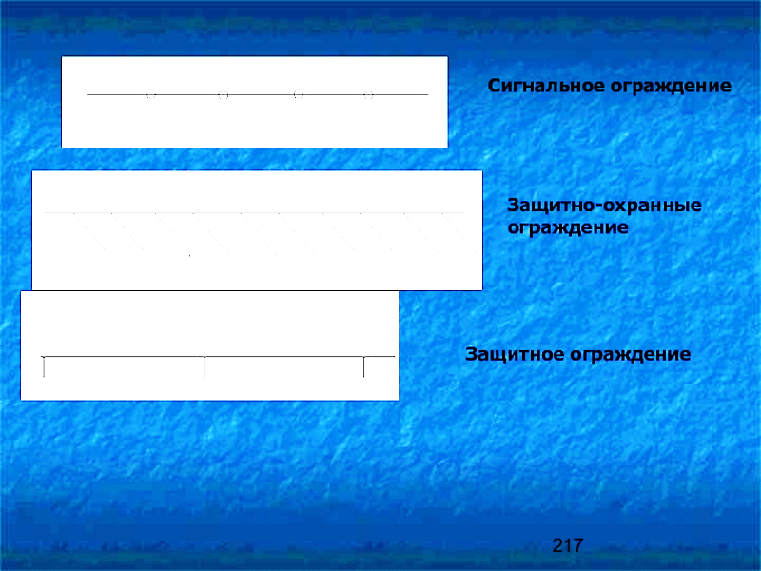
4.Ограждение строительной площадки.
Ограждения по функциональному назначению подразделяются на:
защитно-охранные ⎯ предназначенные для предотвращения доступа посторонних лиц на территории и участки с опасными и вредными производственными факторами и обеспечения охраны материальных ценностей строительства (устраиваются у складов длительного хранения ГСМ и т.д.);
защитные ⎯ предназначенные для предотвращения доступа посторонних лиц на территории и участки с опасными и вредными производственными факторами (общее ограждение строительной площадки);
                сигнальные ⎯ предназначенные для предупреждения о границах территорий и участков с опасными и вредными производственными факторами (опасная зона строительства, подкрановые пути).

Slide 19
Основные требования предъявляемые к ограждениям.
В ограждениях должны предусматриваться выполняемые по типовым проектам ворота для проезда строительных и других машин и калитки для прохода людей.
Ограждения должны быть сборно-разборными с унифицированными элементами, соединениями и деталями крепления.
Высота панелей должна быть:
защитно-охранных (с козырьком и без козырька) ограждений территорий строительных площадок - 2,0 м;
защитных (без козырька) ограждений территорий строительных площадок - 1,6 м;
то же, с козырьком - 2,0 м;
защитных ограждений участков производства работ - 1,2 м.
высота стоек сигнальных ограждений должна быть - 0,8 м;
панели ограждений должны быть прямоугольными.
Длина панелей должна быть 1,2; 1,6; 2,0 м. Расстояние между стойками сигнальных ограждений не должно быть более 6,0 м.
Ограждения должны быть окрашены:
на элементах и деталях ограждений не допускается наличие острых кромок,
заусенцев и неровностей, которые могут стать причиной травматизма;
срок службы элементов ограждений (кроме панелей тротуаров) - не менее 10 лет;
сплошные панели ограждений, панели козырьков и тротуаров, стойки, перила, подкосы следует изготавливать из лесоматериалов лиственных пород и хвойных не выше 3-го сорта.
Металл допускается применять только для изготовления деталей соединений и креплений.

Slide 20
БЛАГОДАРЮ ЗА ВНИМАНИЕ!

